Slide 1

Xây dựng hệ thống truy xuất nguồn gốc hàng hóa
sử dụng công nghệ blockchain và microservice
Đồ án tốt nghiệp
Sinh viên thực hiện
Giảng viên hướng dẫn
Nguyễn Đăng Nam
Mã SV: CT060226 | Lớp: CT6B
TS. Trần Anh Tú
ThS. Nguyễn Văn Quyết
Hệ thống truy xuất nguồn gốc | Blockchain | Microservices

Slide 2
Bài toán và lý do chọn đề tài
Từ nhu cầu thực tế của người mua và quản lý chuỗi cung ứng
Người tiêu dùng khó kiểm chứng nguồn gốc thật của sản phẩm.
Vấn đề cốt lõi
Thông tin trên bao bì và mã truy xuất có thể bị sao chép.
Làm sao để người dùng tại điểm mua có thể biết sản phẩm đến từ đâu, có đáng tin hay không, và dữ liệu truy xuất có bị can thiệp không?
Doanh nghiệp cần quản lý minh bạch từ nguyên liệu đến bán lẻ.
Dữ liệu truy xuất cần có cơ chế xác minh khi nghi ngờ bị sửa đổi.
Hướng tiếp cận
Kết hợp QR/serial, mobile app, microservices và blockchain lưu hash kiểm chứng.

Slide 3
Mục tiêu và ý nghĩa thực tiễn
Tập trung vào trải nghiệm người dùng cuối và khả năng kiểm chứng dữ liệu
Người tiêu dùng
Tham khảo đánh giá
Chống giả
Quét QR hoặc nhập serial để xem nguồn gốc, lịch sử vận chuyển và thông tin chi tiết sản phẩm.
Xem đánh giá từ người đã mua, có thêm cơ sở trước khi quyết định mua hàng.
Serial tờ tiền được đăng ký và gắn duy nhất với từng sản phẩm để phát hiện dùng lại hoặc không khớp.
Doanh nghiệp
Dữ liệu
Theo dõi chuỗi nguyên liệu, sản xuất, đóng gói, đơn hàng và vận chuyển theo từng vai trò.
Hash dữ liệu quan trọng được neo lên blockchain, hỗ trợ phát hiện thay đổi bất thường.
Mục tiêu chính: xây dựng hệ thống truy xuất nguồn gốc có thể dùng được, có kiểm chứng và phù hợp với bối cảnh đồ án.

Slide 4
Phạm vi và tác nhân hệ thống
Hệ thống có nhiều vai trò, mỗi vai trò đảm nhiệm một phần trong chuỗi cung ứng
Admin
Supplier
Manufacturer
Duyệt vai trò,
quản lý hệ thống
Quản lý nguyên liệu,
tạo raw batch
Sản xuất, đóng gói,
đăng ký serial
Retailer
Transporter
User
Đặt hàng
thành phẩm
Xác nhận lấy hàng
và giao hàng
Quét truy xuất,
xem/đánh giá SP
Phạm vi triển khai: Web quản trị/nghiệp vụ, Mobile cho quét và tác vụ hiện trường, backend microservices và smart contract.

Slide 5
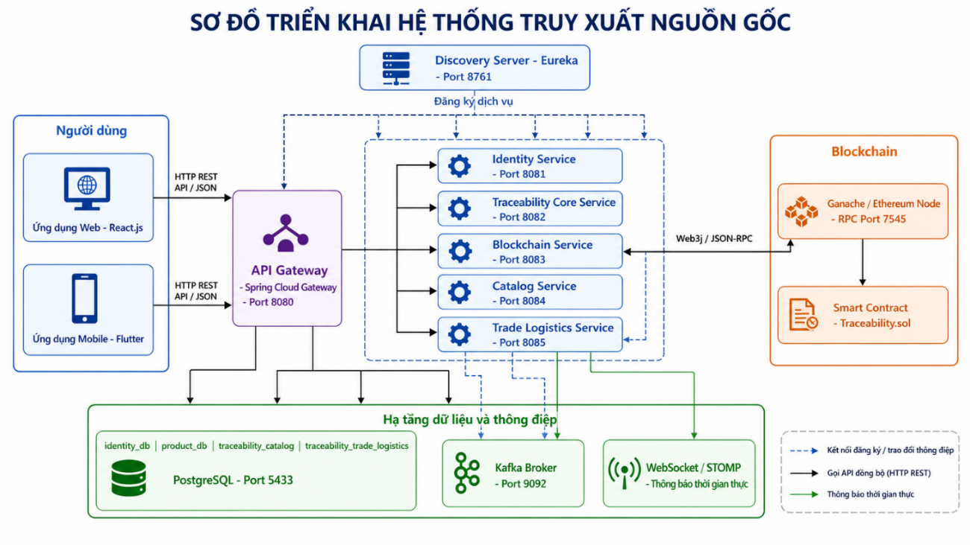
Kiến trúc tổng thể
Web/Mobile đi qua API Gateway, các service phối hợp bằng REST, Kafka và blockchain
API Gateway
Điểm vào chung, route request và kiểm tra token.
Microservices
Identity, Catalog, Core, Trade Logistics, Blockchain.
Bất đồng bộ
Kafka xử lý ghi blockchain và cập nhật trạng thái.

Slide 6
Công nghệ sử dụng
Lựa chọn công nghệ theo từng lớp của hệ thống
Backend
Web
Mobile
Blockchain & Hạ tầng
Spring Boot
Spring Security
Eureka, Feign
React, Vite
Ant Design
React Query
Flutter, Bloc
Dio
QR/OCR scanner
Solidity, Web3j
PostgreSQL, Kafka
WebSocket, Ganache
Điểm nhấn kỹ thuật: chia service theo trách nhiệm, xử lý blockchain bất đồng bộ, mobile hỗ trợ quét và xác minh tại hiện trường.

Slide 7
Luồng nghiệp vụ chính
Từ nguyên liệu đầu vào đến người dùng quét sản phẩm
1
2
3
4
5
6
7
Supplier
tạo nguyên liệu
Manufacturer
mua nguyên liệu
Sản xuất
pallet
Đóng gói
carton/unit
Retailer
đặt hàng
Transporter
giao hàng
User
quét truy xuất
Ý nghĩa của luồng
Hệ thống mô phỏng được chuỗi cung ứng nhiều vai trò, nhiều trạng thái, không chỉ là quản lý dữ liệu đơn lẻ.

Slide 8
Mô hình truy xuất nguồn gốc
Truy ngược từ sản phẩm cuối cùng về nguyên liệu đầu vào
Raw Batch
Pallet
Carton
Product Unit
QR / Serial
User Scan
Lô nguyên liệu
Lô sản xuất
Thùng hàng
Sản phẩm lẻ
Mã truy xuất
Người dùng quét
Khi truy xuất
Khi xác minh
Mobile gọi API để tổng hợp product, carton, pallet, raw batch và lịch sử chuyển giao thành timeline.
Hệ thống tính lại hash từ dữ liệu hiện tại rồi so với hash đã ghi trên blockchain.

Slide 9
Cơ chế blockchain và xác minh dữ liệu
Blockchain không lưu toàn bộ dữ liệu, chỉ lưu hash để kiểm chứng
PostgreSQL
Keccak-256
Blockchain
Verify
Lưu dữ liệu nghiệp vụ đầy đủ
Tính hash dữ liệu quan trọng
Lưu hash và event audit
Tính lại hash và so sánh
Dữ liệu hợp lệ
Dữ liệu bị sửa
Hash tính lại từ DB khớp với hash đã neo trên blockchain.
Hash không khớp, hệ thống có thể cảnh báo dữ liệu nguồn gốc không còn toàn vẹn.

Slide 10
Chống giả và đánh giá sản phẩm
Hai chức năng gần với người dùng cuối nhất
Chống giả bằng serial tờ tiền
Đánh giá sản phẩm
Mỗi sản phẩm được gắn với một serial tờ tiền đã đăng ký; serial chỉ được dùng một lần.
Nếu serial bị dùng lại hoặc không khớp sản phẩm, hệ thống phát hiện dấu hiệu bất thường.
Người dùng đã mua có thể gửi đánh giá và hình ảnh.
Người mua sau có thêm nguồn tham khảo thực tế trước khi quyết định mua.
Giá trị thực tiễn
Khi đứng trước một sản phẩm tại siêu thị, người dùng không chỉ thấy thông tin trên bao bì mà còn xem được nguồn gốc, lịch sử, đánh giá và dấu hiệu xác thực.

Slide 11
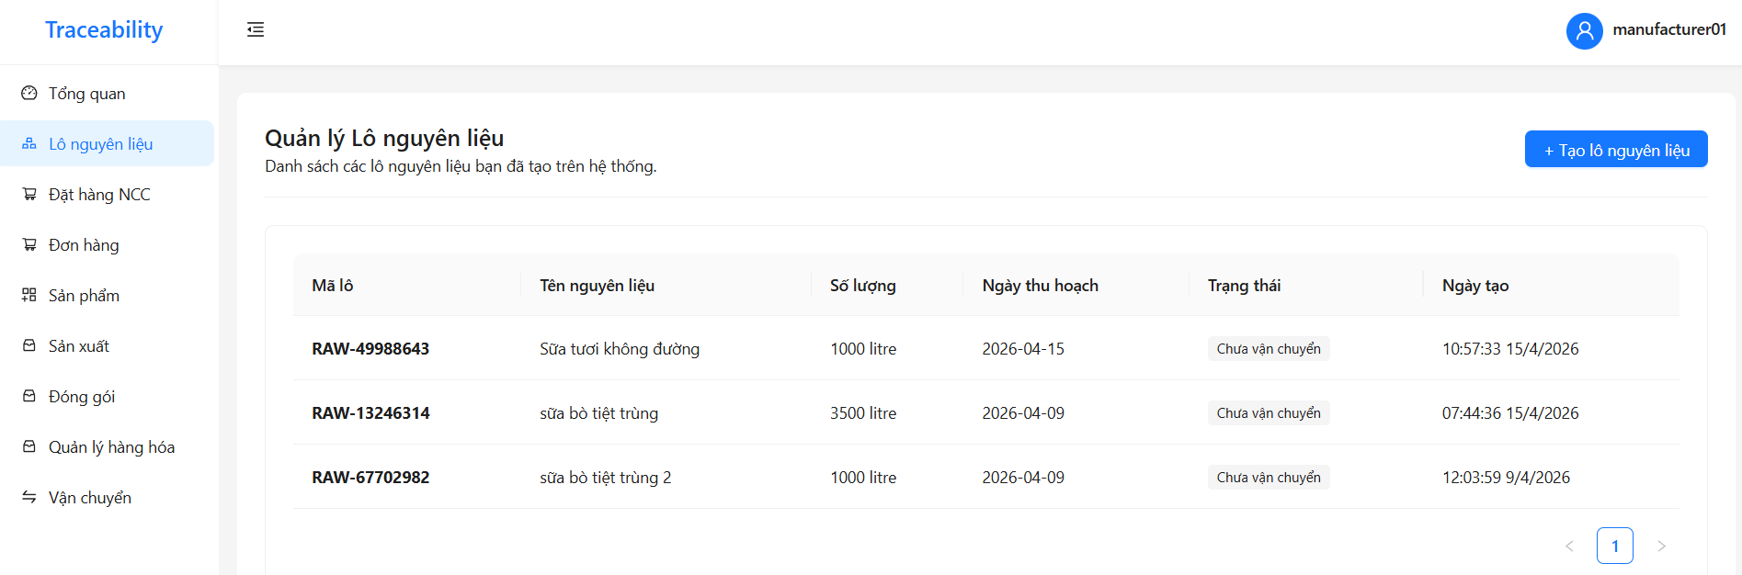
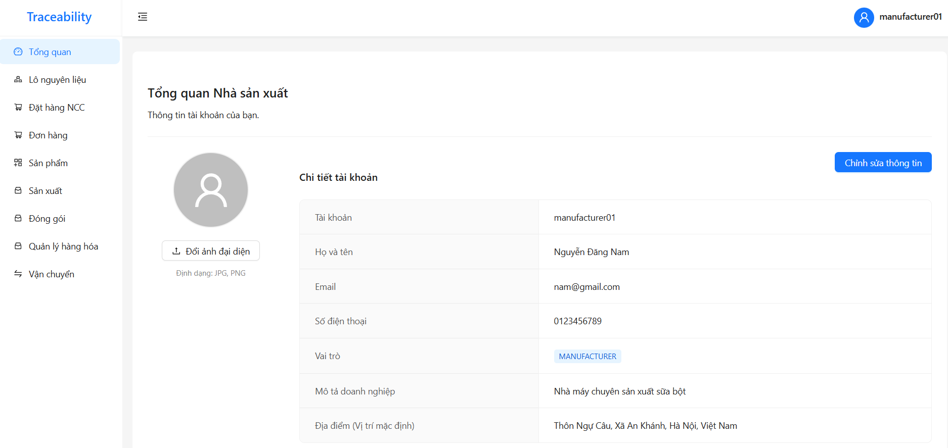
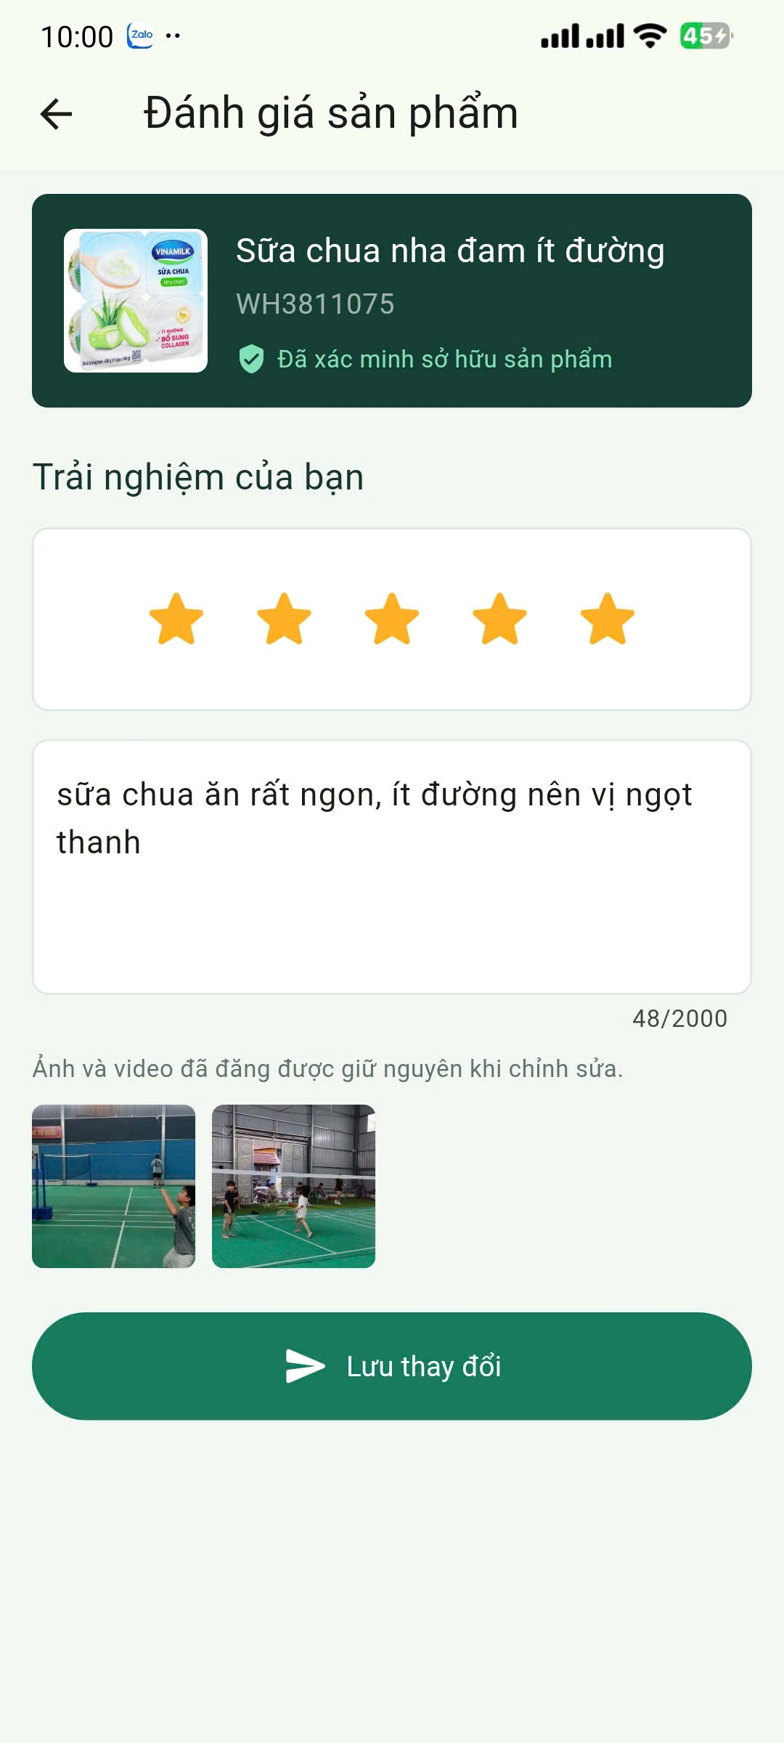
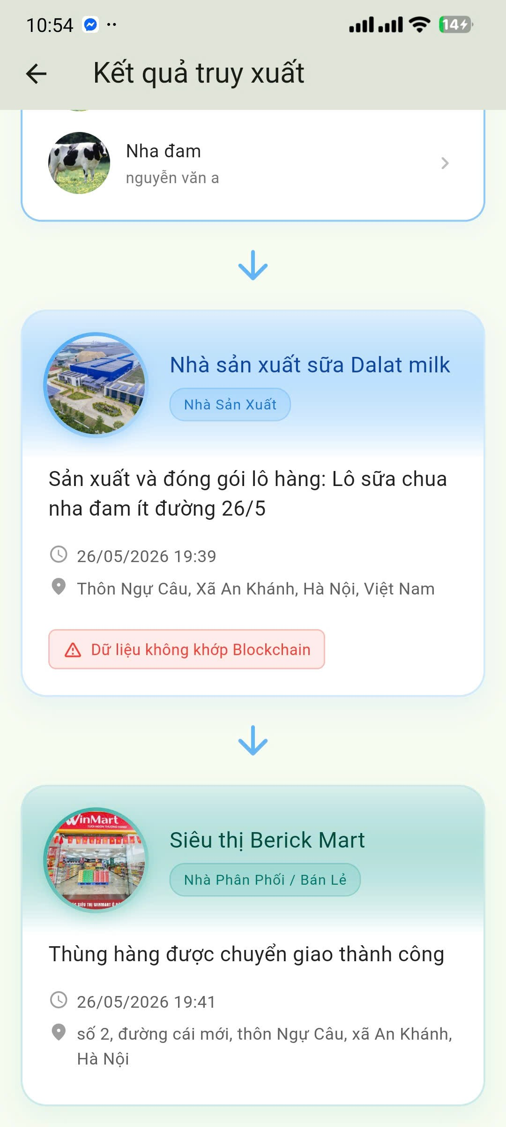
Kết quả đạt được
Một số màn hình và chức năng chính đã triển khai
Đã xây dựng backend microservices, web nghiệp vụ, mobile quét truy xuất, tích hợp blockchain, Kafka và WebSocket.
Web: admin, supplier, manufacturer, dashboard nghiệp vụ.
Mobile: scan QR/serial, truy xuất timeline, retailer/transporter, đánh giá sản phẩm.
Blockchain: ghi hash, verify dữ liệu, thống kê gas sử dụng.

Slide 12
Đánh giá và kết luận
Tổng hợp ngắn gọn cho phần kết thúc thuyết trình
Ưu điểm
Hạn chế
Hướng phát triển
Có tính thực tiễn, nhiều vai trò, luồng nghiệp vụ tương đối đầy đủ.
Blockchain được dùng hợp lý để xác minh dữ liệu.
Môi trường còn mang tính demo local.
Kiểm thử tự động và bảo mật cấu hình cần hoàn thiện thêm.
Triển khai cloud, quản lý secret chuẩn hơn, mở rộng dashboard phân tích và kiểm thử tích hợp.
Kết luận: Hệ thống đáp ứng mục tiêu truy xuất nguồn gốc hàng hóa, minh bạch dữ liệu chuỗi cung ứng và hỗ trợ chống giả sản phẩm.
Em xin chân thành cảm ơn!

